Slide 2
Chapter 13. DB 서버와 웹 서버

Slide 3
00. 개요
01. 데이터베이스
02. MariaDB 설치와 사용
03. 웹 서버 설치와 사용

Slide 4
데이터베이스에 대해 설명할 수 있다.
관계형 데이터베이스와 관련된 용어를 이해하고 설명할 수 있다.
기본적인 SQL 문법을 이해하고 사용할 수 있다.
MariaDB를 설치할 수 있다.
MariaDB에서 데이터베이스와 테이블을 생성하고 데이터를 입력 및 검색할 수 있다.
아파치 웹 서버를 설치하고 외부에서 접속하도록 설정할 수 있다.
시스템 디렉터리와 사용자 디렉터리에 웹 사이트를 구축할 수 있다.
APM이 연동하도록 설치할 수 있다.
공개 게시판을 설치하고 웹 사이트에 연결할 수 있다.

Slide 5
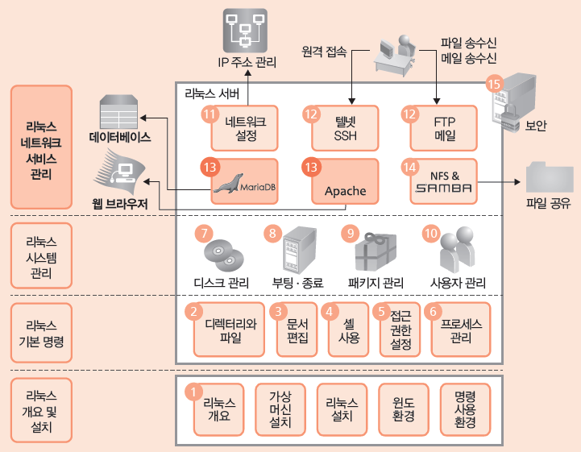
리눅스 실습 스터디 맵

Slide 6
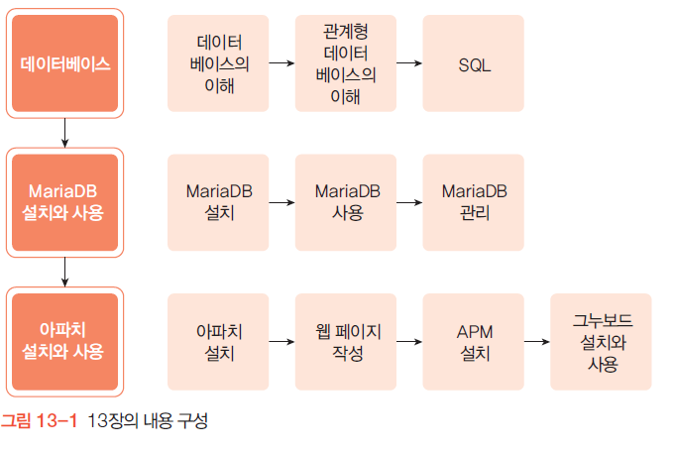
00 개요

Slide 7
01 데이터베이스
관계형 데이터베이스의 기본 개념
데이터베이스: 서로 관련성을 가진 데이터들을 데이터 간의 중복성을 최소화해서 체계적으로 모아놓은 것
관계형 데이터베이스는 데이터를 테이블(표)로 표현
관계형 데이터베이스 관련 용어
데이터 : 각 항목에 저장되는 값이다.
테이블 : 데이터를 체계화하여 행과 열의 형태로 구성한 것으로 테이블 이름을 붙인다.
데이터베이스 : 관련 있는 데이터를 체계적으로 저장한 것으로 데이터는 테이블 형태로 저장된다. 데이터베이스에는 하나 이상의 테이블이 있을 수 있다. 데이터베이스 이름을 붙인다.
필드 : 테이블의 열을 의미하며 칼럼이라고도 한다.
레코드 : 테이블에 저장한 한 행의 정보를 의미하며 터플(tuple)이라고도 한다. 한 행에는 여러 필드의 값이 저장될 수 있다.
키 : 레코드를 구성하는 필드에서 각 레코드를 구분할 수 있는 필드 값을 뜻한다. 예를 들어 학생 데이터를 구성하는 레코드라면 학번 필드가 키가 될 수 있다. 키로 선택된 필드의 값은 중복될 수 없다. 키는 기본 키(primary key)와 그 외 다른 키들이 있을 수 있다.

Slide 8
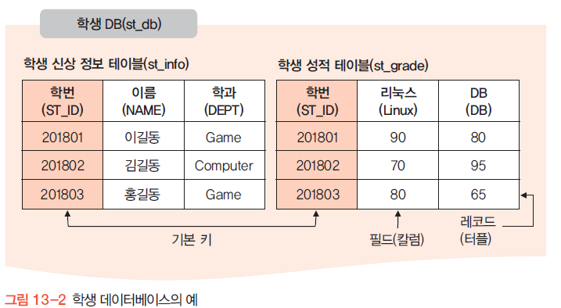
01 데이터베이스
관계형 데이터베이스의 예
학생 데이터베이스: 학생 신상 데이터와 성적 데이터

Slide 9
01 데이터베이스
SQL의 기초
SQL(structured query language)
관계형 데이터베이스를 생성, 테이블 생성, 데이터 입력/삭제/수정 등
데이터베이스 관련 SQL
데이터베이스 목로고 확인 : 기존에 있는 데이터베이스의 목록을 출력
데이터베이스 생성 : 새로운 데이터베이스를 생성
예
데이터베이스 삭제 : 지정한 데이터베이스를 삭제
사용할 데이터베이스 지정

Slide 10
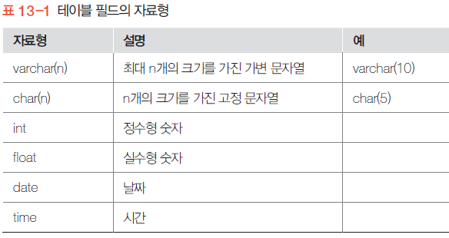
01 데이터베이스
테이블 관련 SQL
테이블 보기 : 현재 데이터베이스에 있는 테이블의 목록을 출력
테이블 생성 : 새로운 테이블을 생성

Slide 11
01 데이터베이스
테이블 관련 SQL
테이블 구조 보기 : 지정한 테이블의 구조를 출력
explain 테이블 이름;
테이블에 필드 추가 : alter table 테이블 이름 add 필드명 자료형
예 : alter table st_info add AGE int;
필드의 자료형 변경 : alter table 테이블 이름 modify 필드명 자료형
예 : alter table st_info modify AGE float;
필드 삭제 : alter table 테이블 이름 drop column 필드명
예 : alter table st_info drop column AGE;
기본 키 추가 : alter table 테이블 이름 add constraint 제약 조건명 primary key (필드명)
예 : alter table st_info add constraint pk_stinfo primary key (ST_ID);
제약 조건명은 사용자가 정하면 된다. 처음 테이블을 생성하면서 기본 키를 지정할 때 다음과 같이 한다.
예 : create table st_info (ST_ID int Not NULL primary key, NAME varchar(20), DEPT varchar(25));
테이블 삭제 : 지정한 테이블을 삭제

Slide 12
01 데이터베이스
레코드 삽입·삭제·수정 관련 SQL
레코드 삽입 : 테이블에 새로운 레코드를 추가
예
레코드 수정 : 기존 레코드를 수정
예 : 학생 신상 정보 테이블(st_info)에서 학번이 201803인 레코드의 학과(DEPT)를 Computer로 수정하는 것
레코드 삭제 : 테이블에서 해당 레코드를 삭제
예 : 레코드 삭제

Slide 13
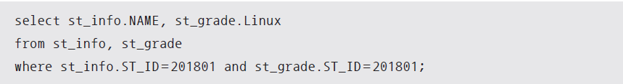
01 데이터베이스
레코드 검색 관련 SQL
select * from st_info;
select NAME from st_info where ST_ID=201801;
select Linux, DB from st_grade where ST_ID=201801;
조인(join): 테이블을 연결하는 것
접근 권한 부여하기
시스템 관리자가 데이터베이스를 만들고 일반 사용자들이 사용하도록 설정해야 할 때 grant 문을 사용
생성한 학생 DB(st_db)에 대한 사용 권한을 user1 사용자에게 부여

Slide 14
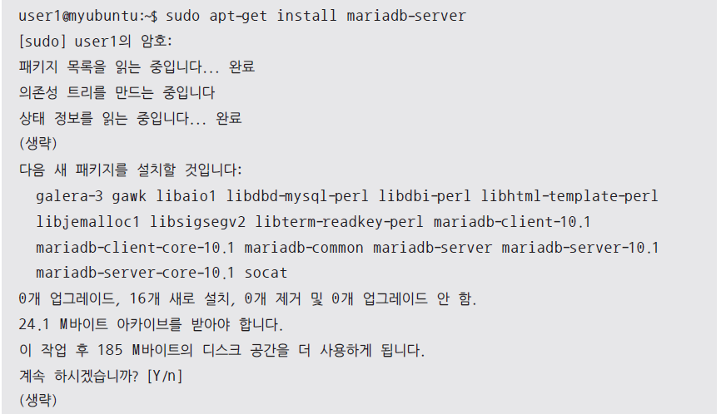
02 MariaDB 설치와 사용
우분투는 데이터베이스를 MySQL과 MariaDB 모두 지원
MariaDB 설치하고 활성화하기
MariaDB 서버는 apt 명령으로 설치

Slide 15
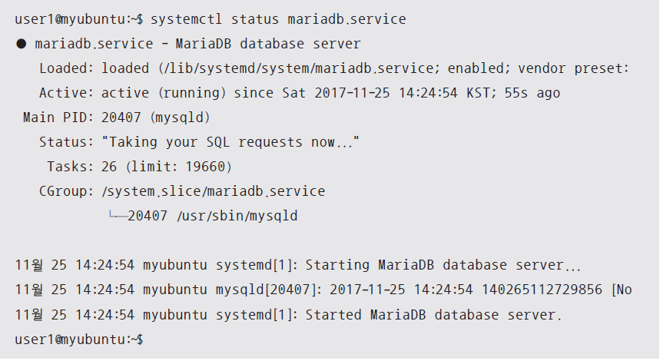
02 MariaDB 설치와 사용
MariaDB 활성화하기
mariadb.service를 활성화하면 MariaDB 서버가 활성화됨

Slide 16
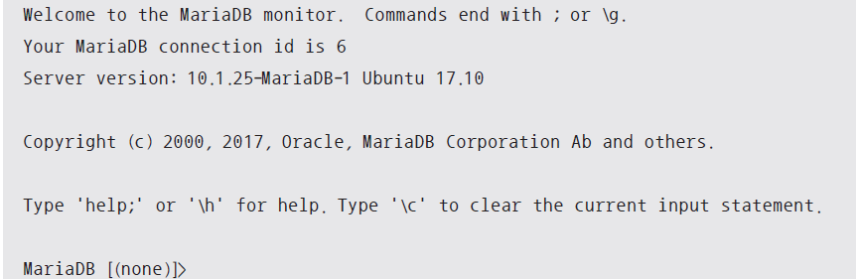
02 MariaDB 설치와 사용
MariaDB 사용하기
sudo를 사용하여 root 권한으로 MariaDB에 접속
MariaDB의 기본 프롬프트는 MairaDB [(none)]>
MariaDB에서 종료하려면 exit를 입력

Slide 17
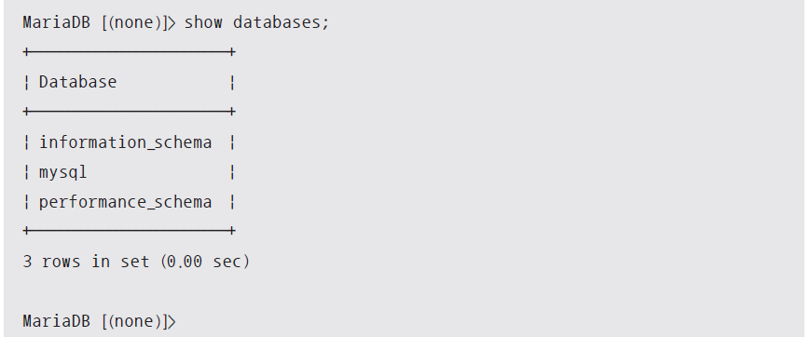
02 MariaDB 설치와 사용
데이터베이스 목록 확인하기: show databases

Slide 18
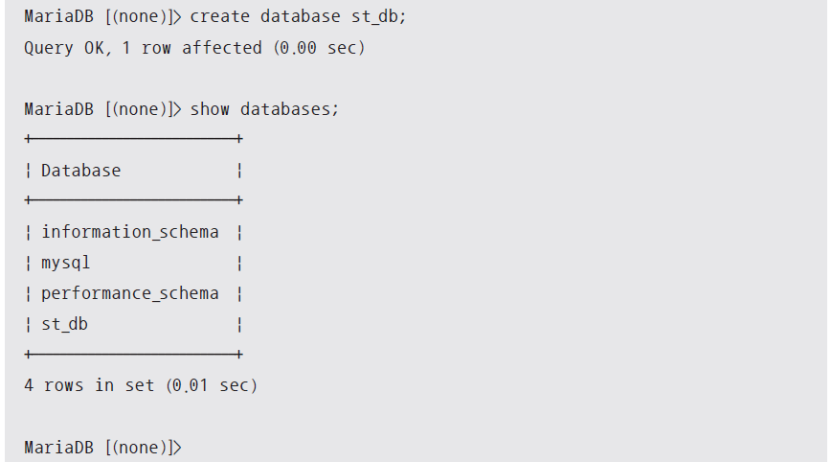
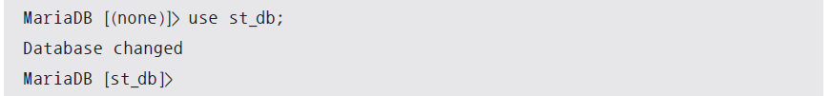
02 MariaDB 설치와 사용
데이터베이스 생성하기
데이터베이스 사용하기

Slide 19
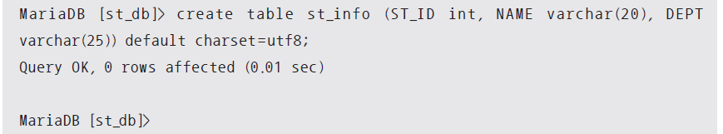
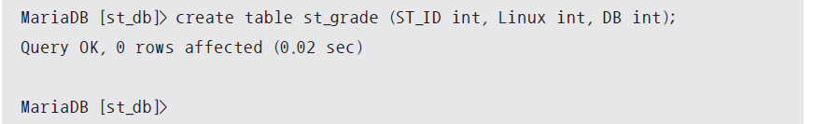
02 MariaDB 설치와 사용
테이블 생성하기
학생 신상 정보 테이블(st_info)을 생성: ‘default charset=utf8’을 추가
학생 성적 테이블(st_grade)을 생성

Slide 20
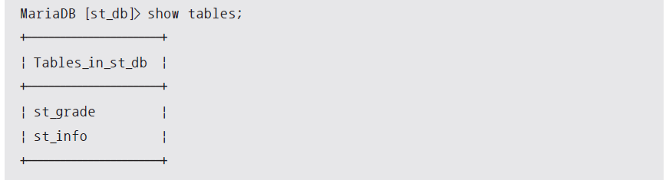
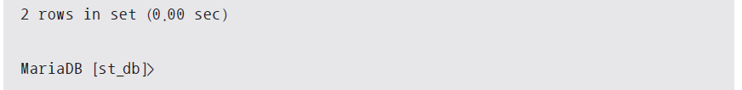
02 MariaDB 설치와 사용
생성한 테이블 확인하기: show tables 명령

Slide 21
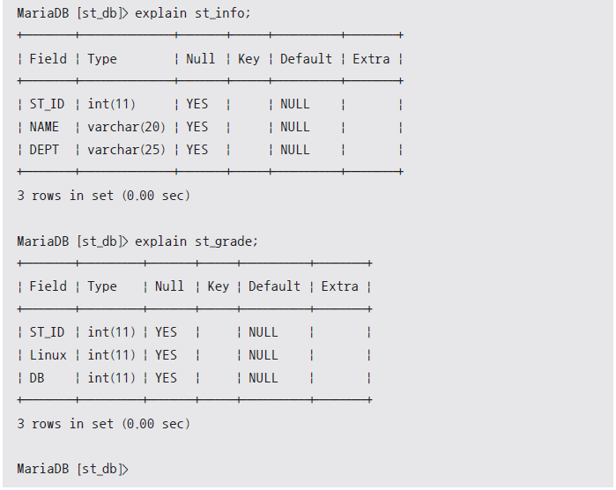
02 MariaDB 설치와 사용
테이블 구조 확인하기
테이블의 구조를 확인하는 명령은 ‘explain 테이블명’

Slide 22
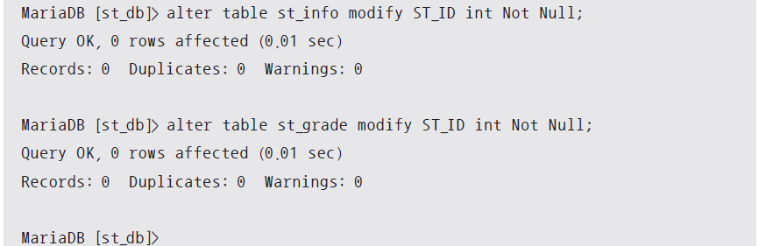
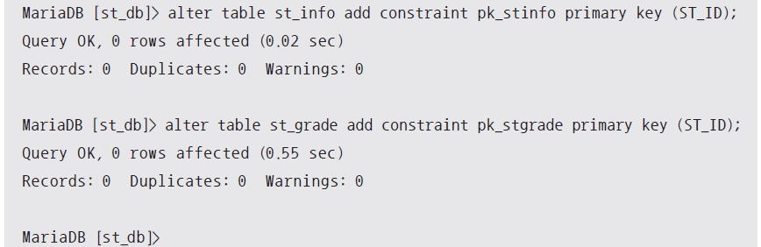
02 MariaDB 설치와 사용
기본 키 추가하기
ST_ID 필드를 기본 키로 설정
Null 값을 허용하지 않도록 먼저 수정
ST_ID 필드를 기본 키로 설정

Slide 23
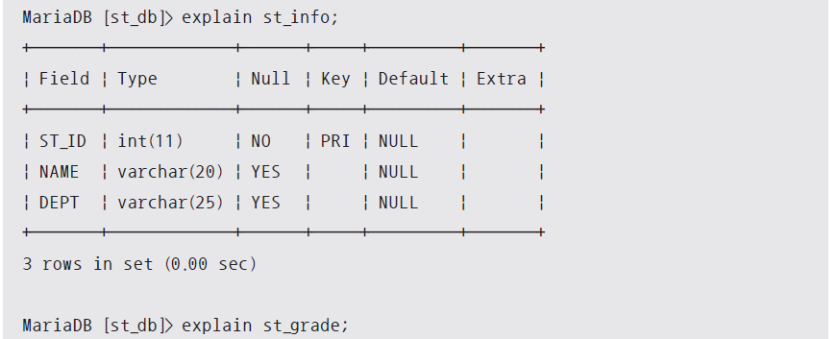
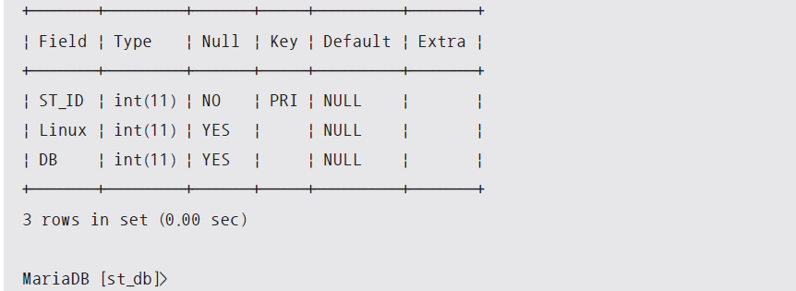
02 MariaDB 설치와 사용
기본 키 추가 여부 확인

Slide 24
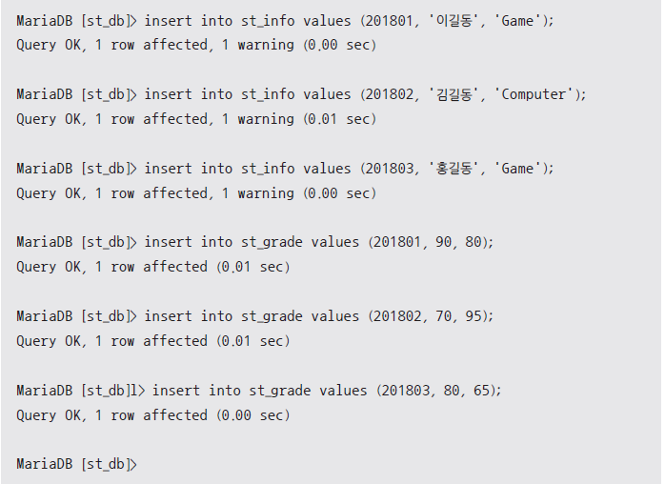
02 MariaDB 설치와 사용
레코드 입력하기

Slide 25
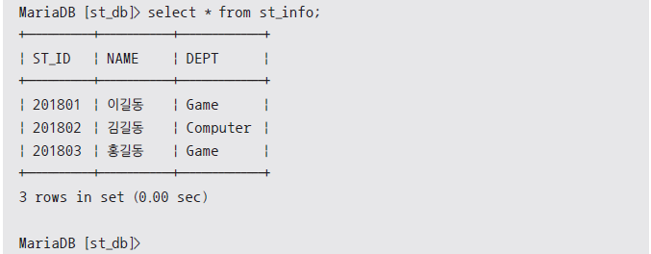
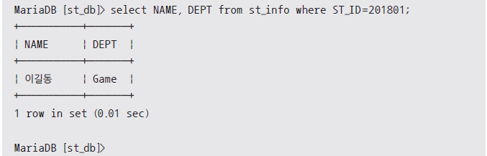
02 MariaDB 설치와 사용
레코드 검색하기
테이블의 전체 레코드 검색 : st_info 테이블의 전체 레코드를 출력
학번이 201801인 학생의 이름과 학과를 검색

Slide 26
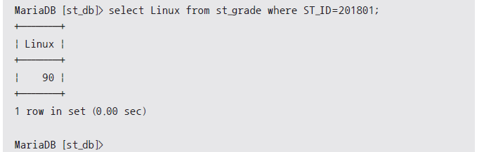
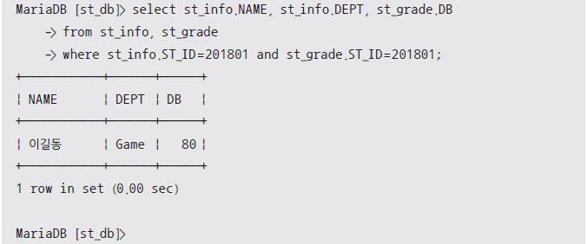
02 MariaDB 설치와 사용
레코드 검색하기
학번이 201801인 학생의 리눅스 성적을 검색
학번이 201801인 학생의 이름과 학과, DB 성적을 한 번에 검색

Slide 27
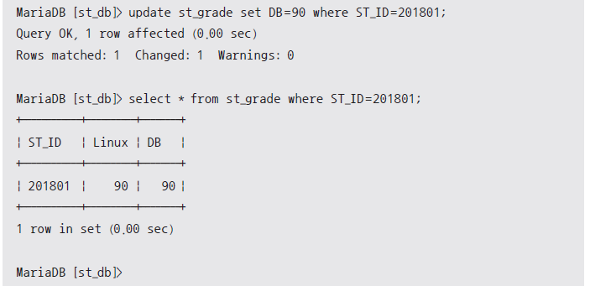
02 MariaDB 설치와 사용
데이터 수정하기
예를 들어 학번이 201801인 학생의 DB 성적을 80점에서 90점으로 수정

Slide 28
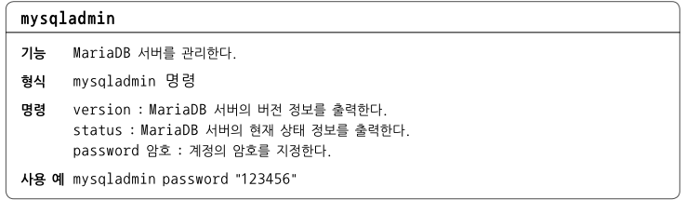
02 MariaDB 설치와 사용
MariaDB 관리하기

Slide 29
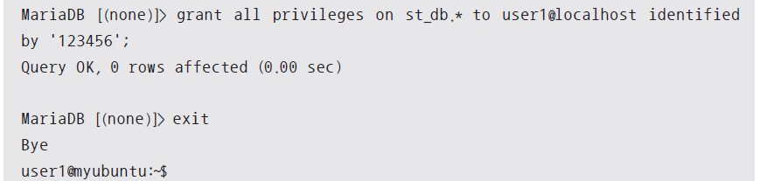
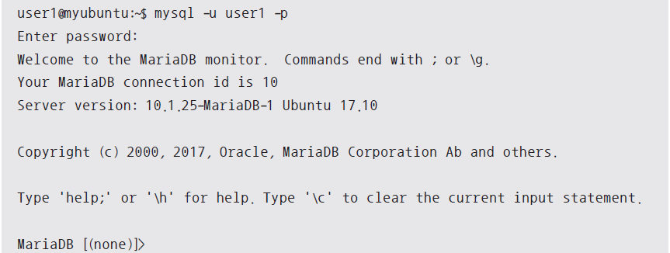
02 MariaDB 설치와 사용
사용 권한 부여하기
데이터베이스에 사용자의 접근을 허용
다음과 같이 MariaDB에 접속

Slide 30
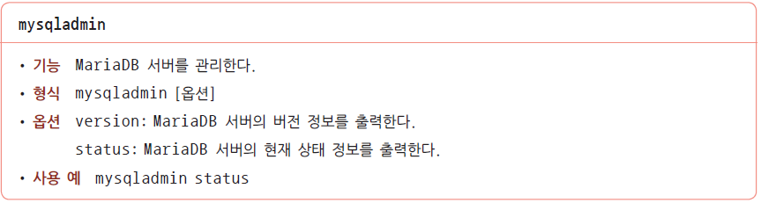
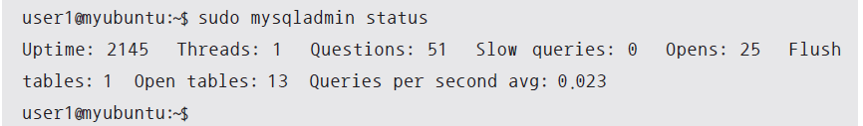
02 MariaDB 설치와 사용
MariaDB 관리하기: mysqladmin 명령
MariaDB 상태 정보 출력하기
상태 정보로 출력되는 주요 항목
Uptime : 서버가 동작한 시간을 초 단위로 표시
Threads : 현재 동작 중인 MariaDB 서버 스레드 수
Questions : 서버가 동작한 이후 처리한 질의 수
Slow queries : 일정 시간보다 처리 시간이 길어진 질의 수
Opens : 서버가 열었던 테이블 수
Flush : flush, refresh, reload 명령을 수행한 횟수
Open tables : 현재 열려 있는 테이블 수

Slide 31
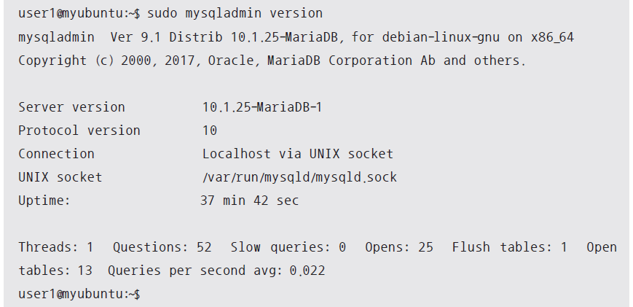
02 MariaDB 설치와 사용
MariaDB 버전 정보 출력하기

Slide 32
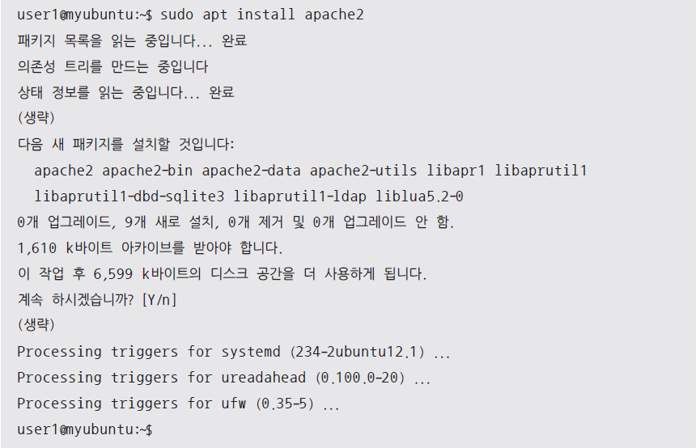
03 웹 서버 설치와 사용
아파치 설치하기: apt 명령

Slide 33
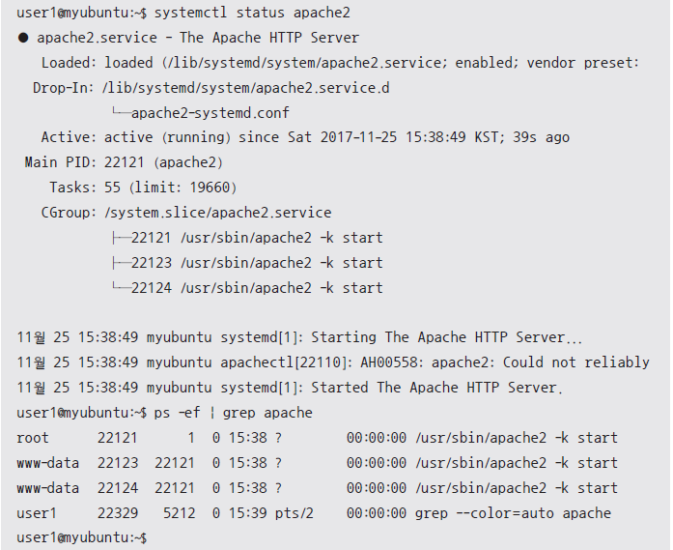
03 웹 서버 설치와 사용
아파치 활성화하기
서비스의 이름은 apache2
ps 명령으로 확인해보면 apache2 데몬이 여러 개 동작

Slide 34
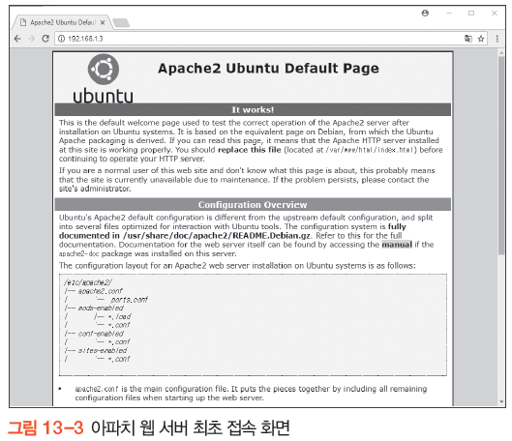
03 웹 서버 설치와 사용
웹 서버 접속하기
윈도의 웹 브라우저에서 ‘http://IP주소’를 입력하여 접속

Slide 35
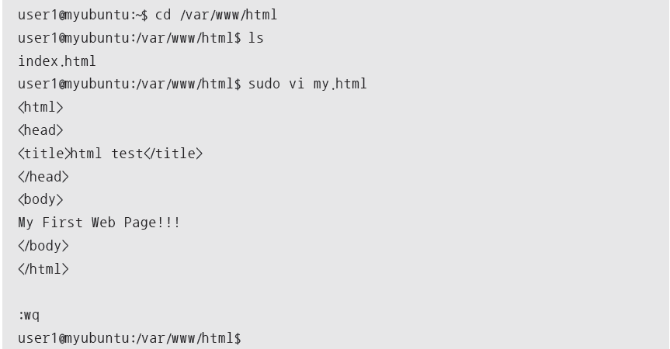
03 웹 서버 설치와 사용
자신이 만든 웹 페이지 띄우기
현재 웹 서버의 기본 디렉터리는 /var/www/html
vi로 작성

Slide 36
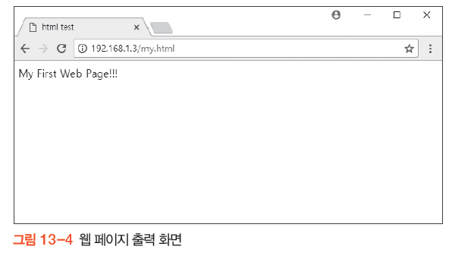
03 웹 서버 설치와 사용
자신이 만든 웹 페이지 띄우기
웹 브라우저에서 http://IP 주소/my.html에 접속

Slide 37
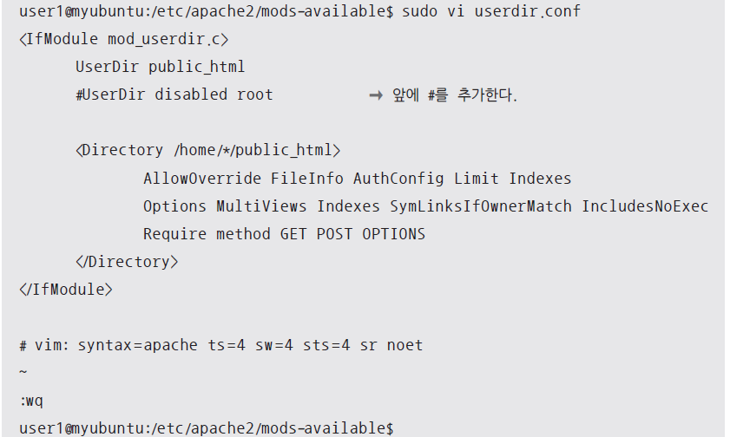
03 웹 서버 설치와 사용
일반 사용자 계정을 위한 웹 설정하기
웹 설정과 관련된 파일은 /etc/apache2/mods-available/userdir.conf 파일
/etc/apache2/mods-available 디렉터리로 이동
vi로 userdir.conf 파일을 열어 다음과 같이 수정(볼드체로 표시된 부분)

Slide 38
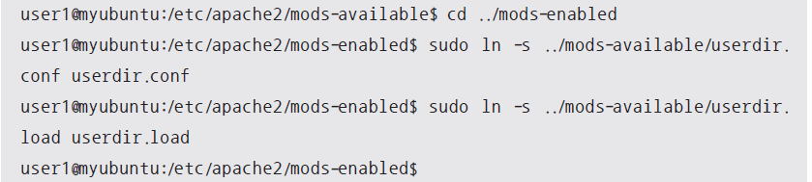
03 웹 서버 설치와 사용
일반 사용자 계정을 위한 웹 설정하기
mods-available 디렉터리의 userdir.conf 파일과 userdir.load 파일을 mods-enabled 디렉터리에서 심벌릭 링크로 연결
설정 파일이 변경되었으므로 apache2 서비스를 다시 동작
사용자 홈 디렉터리에서 public_html 디렉터리 생성

Slide 39
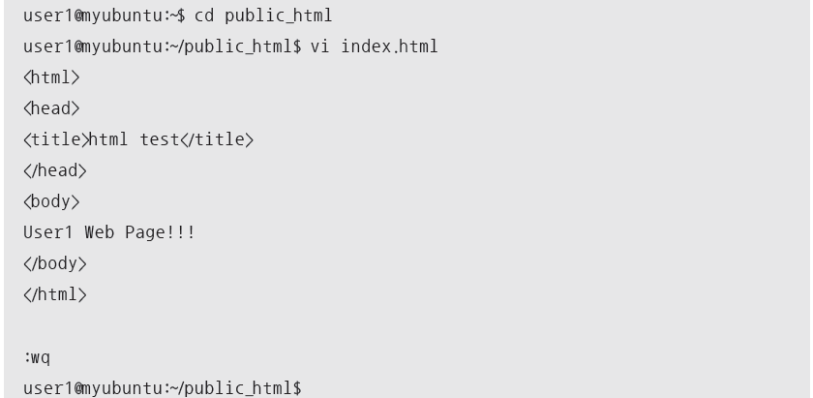
03 웹 서버 설치와 사용
일반 사용자 계정에서 웹 페이지 작성하기
public_html 디렉터리 아래에 index.html 파일을 생성
웹 브라우저에서 html 문서를 확인: http://웹서버주소/~사용자계정

Slide 40
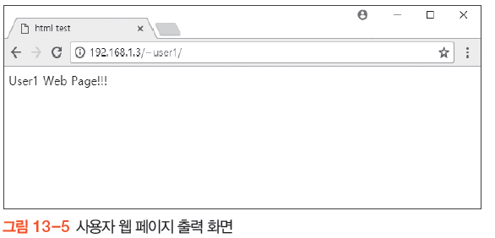
03 웹 서버 설치와 사용
일반 사용자 계정에서 웹 페이지 작성하기
브라우저에서 확인

Slide 41
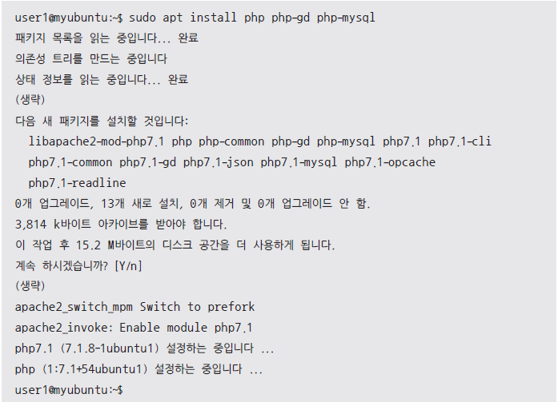
03 웹 서버 설치와 사용
APM 설치하기
웹 서버 아파치와 웹 프로그래밍 언어인 PHP, 데이터베이스인 MySQL(MariaDB)를 묶어서 APM
APM을 연동하기 위해 설치해야 할 PHP 패키지는 php5, php5-gd, php5-mysql

Slide 42
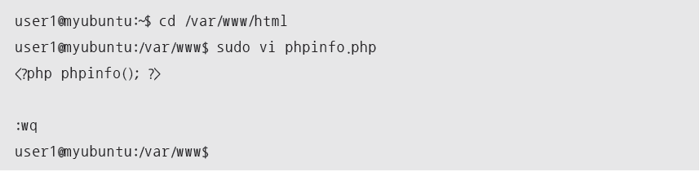
03 웹 서버 설치와 사용
PHP의 동작 확인하기
PHP의 동작을 확인하기 위해 /var/www에/html에 다음 파일 작성

Slide 43
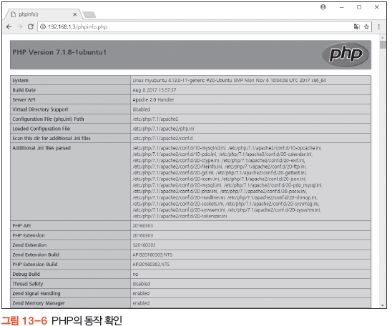
03 웹 서버 설치와 사용
PHP의 동작 확인하기
웹 브라우저에서 http://IP 주소/phpinfo.php로 접속

Slide 44
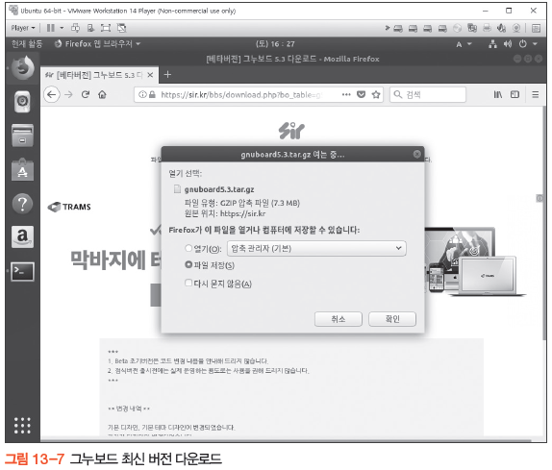
03 웹 서버 설치와 사용
게시판 설치하기(그누보드)
그누보드 다운로드: 리눅스에서 웹 브라우저를 실행하여 그누보드 사이트(sir.co.kr)에 접속하여 다운로드

Slide 45
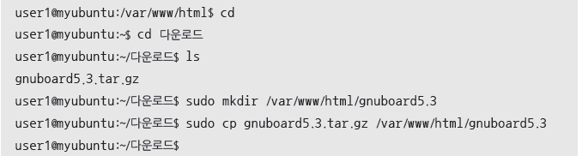
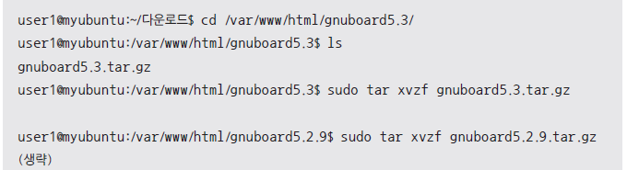
03 웹 서버 설치와 사용
게시판 설치하기(그누보드)
/var/www/html 디렉터리에 gnuboard5.3 디렉터리를 만들고 내려받은 파일을 복사
tar로 묶고 압축된 파일이므로 압축 풀기

Slide 46
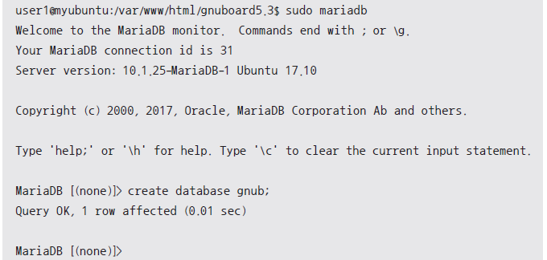
03 웹 서버 설치와 사용
게시판 설치하기(그누보드)
그누보드가 사용할 데이터베이스를 구축

Slide 47
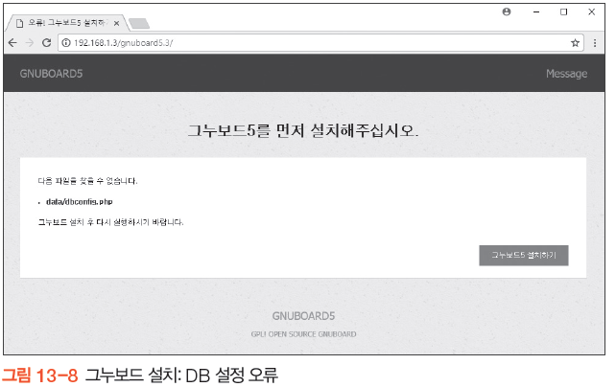
03 웹 서버 설치와 사용
게시판 설치하기(그누보드)
윈도에서 웹 브라우저로 접속하여 설정: http://IP 주소/g5-5.0b29 -> 그누보드5 설치하기

Slide 48
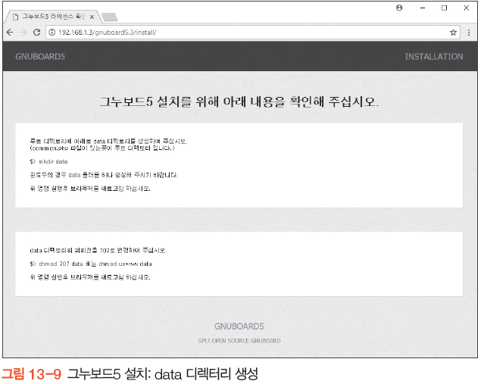

03 웹 서버 설치와 사용
게시판 설치하기(그누보드)
‘그누보드5 설치하기’를 클릭 -> data 디렉터리를 만들고 접근 권한을 707로 수정

Slide 49

03 웹 서버 설치와 사용
게시판 설치하기(그누보드)
접근 권한을 조정한 후 브라우저에서 새로 고침: 라이선스에 동의

Slide 50


03 웹 서버 설치와 사용
게시판 설치하기(그누보드)
MariaDB에 설정한 DB 정보와 그누보드 관리자 정보를 입력

Slide 51

03 웹 서버 설치와 사용
게시판 설치하기(그누보드)
그누보드 설치가 완료되었다. ‘새로운 그누보드5로 이동’을 클릭

Slide 52

03 웹 서버 설치와 사용
게시판 설치하기(그누보드)
메인 화면

Slide 53

03 웹 서버 설치와 사용
웹 페이지에 게시판 연결하기-게시판 생성
admin 계정으로 로그인한 다음 ‘관리자 모드’를 클릭

Slide 54

03 웹 서버 설치와 사용
웹 페이지에 게시판 연결하기-게시판 생성
[관리자]를 클릭하면 [그림 13-15]와 같은 관리자 메인 화면 나타남

Slide 55

03 웹 서버 설치와 사용
웹 페이지에 게시판 연결하기-게시판 생성
게시판 그룹을 생성: ‘게시판 관리’를 클릭 -> ‘게시판 그룹 관리’를 선택

Slide 56

03 웹 서버 설치와 사용
웹 페이지에 게시판 연결하기-게시판 생성
게시판 그룹 설정 화면에서 오른쪽의 [게시판 그룹 추가]를 클릭하면 ‘게시판 그룹 생성’ 화면 나옴

Slide 57

03 웹 서버 설치와 사용
웹 페이지에 게시판 연결하기-게시판 생성
게시판 그룹 생성 화면에서 그룹 ID와 그룹 제목만 입력하고 [확인]을 클릭하면 게시판 그룹이 생성

Slide 58

03 웹 서버 설치와 사용
웹 페이지에 게시판 연결하기-게시판 생성
게시판 그룹 생성이 완료되면 ‘게시판 생성’ 버튼이 표시

Slide 59

03 웹 서버 설치와 사용
웹 페이지에 게시판 연결하기-게시판 생성
게시판의 여러 속성을 설정하는 항목

Slide 60

03 웹 서버 설치와 사용
웹 페이지에 게시판 연결하기-게시판 생성
게시판 수정 화면의 설정에서 수정할 것이 있으면 수정한 후 [확인]을 클릭

Slide 61

03 웹 서버 설치와 사용
웹 페이지에 게시판 연결하기-게시판 생성
게시판 목록 화면에는 그누보드가 기본적으로 제공하는 자유게시판, 갤러리, 공지사항 등이 출력

Slide 62

03 웹 서버 설치와 사용
게시판을 웹 페이지에 연결하기
TABLE 항목의 게시판 이름(linux_bbs)을 클릭하면 해당 게시판 화면으로 바로 이동

Slide 63

03 웹 서버 설치와 사용
게시판을 웹 페이지에 연결하기
생성된 게시판을 웹 페이지에 연결

Slide 64

03 웹 서버 설치와 사용
게시판을 웹 페이지에 연결하기
웹 브라우저에서 http://IP 주소/~user1에 접속하면 ‘리눅스 실습 게시판 연결’ 링크가 출력

